Slide 1
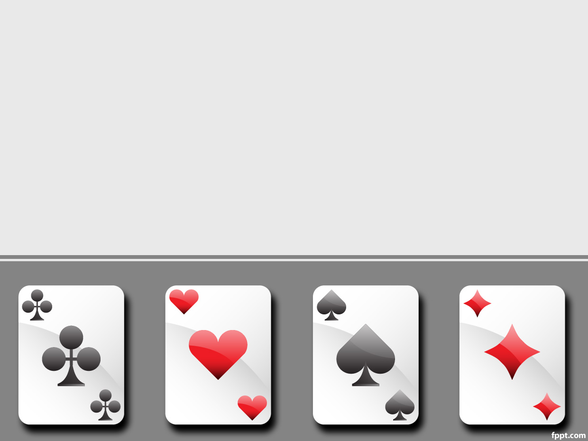
La vraie belote
Leculier Lucas | Brunel Axel | Soullard Ange Marie

Slide 2
Présentation du projet
Un jeu de cartes
Multijoueur
Desktop app
Interface graphique

Slide 3
Répartitions des taches
Ange-Marie :
Conception du projet ( UML )
Co-développement du jeu ( annonces )
Axel :
Interface graphique (Tkinter )
Système serveurs multi-clients
Lucas :
Développement du déroulé des manches (python)

Slide 4
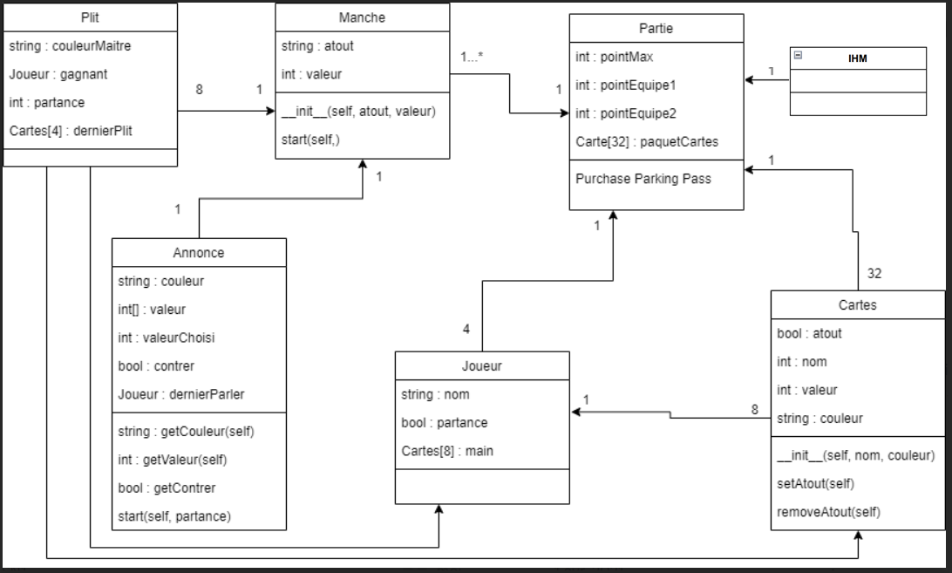
Conception du jeu

Slide 5
La base : Jeu de cartes
Créer 4 mains
choisir une carte pour chaque main
afficher la combinaisons des 4 cartes
Intégrer une interface textuelle

Slide 6
Implémentation des règles
Sur le résultats de la combinaisons :
Calculer points avec et sans atouts
Donner la priorité atout puis couleur Maitre
Ajouter les règles de cartes jouables (couleur maitre, coupe )
Ajout des points à l’équipe et relance du pli jusqu’à vider les mains

Slide 7
Les annonces
Les différentes annonces
Les annonce bloquante
Tout le monde passe
Récupération des données de l’annonce

Slide 8
Le déroulé de la partie
Connexion des joueurs
Choix des équipes
Tant qu’aucune équipe n’a gagnée la partie :
Distribution des cartes
Annonces
Déroulé des plis jusqu’à vider les mains
Ajout des points à l’équipe en vérifiant la validité de l’annonce

Slide 9
L’interface graphique
Interface côté client (un seul jeu visible, le nôtre)
Fenêtre d’annonce avec menu déroulant
Système de click et de validation avec un bouton pour jouer sa carte
Affichage d’une fenêtre récapitulative des scores en fin de mène(manche)

Slide 10
Le serveur
Utilisation de Socket pour créer un système de serveur multi-clients
Tout est géré par le serveur, les règles du jeu son utilisées dessus.
Client connecté à l’interface graphique décrite précédemment

Slide 11
Présentation du travail réalisé
Connexion à la partie
Gestion des annonces
Déroulé de la manche
Adaptation graphique de la manche

Slide 12
Les pistes d’amélioration client

Slide 13
Amélioration coté client
Interface graphique côté client
Rajout de fonctionnalités
Améliorations esthétiques

Slide 14
Amélioration serveur
Mise en relation annonces avec le reste des règles

Slide 15
Conclusion
Bloc de jeu fonctionnel
Interface Graphique fonctionnel avec un client
Mise en relation de tous le code à travailler
Ajustements relation client-serveur

